Slide 1


LGS-AR: Artırılmış Gerçeklik Destekli Matematik Eğitimi ve YZ Soru Analizi
Fırat Üniversitesi Yazılım Mühendisliği Bitirme Projesi
Notes:
1

Slide 2
Problem ve Çözüm Yaklaşımımız
🎯 Problem
✨ Çözümümüz
Öğrenciler soyut matematik kavramlarını (EBOB/EKOK) anlamakta zorlanıyor. Yeni nesil LGS soruları, görsel muhakeme ve eleştirel düşünme gerektiriyor ancak geleneksel öğretim yöntemleri bu ihtiyacı karşılamakta yetersiz kalıyor.
Artırılmış gerçeklik teknolojisi ile matematiksel kavramları somutlaştırıyor, yapay zeka desteğiyle soru tiplerini analiz ederek kişiselleştirilmiş öğrenme deneyimi sunuyoruz.
AR ile görselleştirme ve etkileşim
Soyut kavramların somutlaştırılamaması
YZ tabanlı soru tipi tahmini
Yeni nesil soruların karmaşık yapısı
Oyunlaştırılmış öğrenme senaryoları
Öğrenci motivasyon eksikliği
Notes:
2

Slide 3

Veri Seti Oluşturma: Ekip Çalışması
Ortak Çaba
Veri Toplama
Tüm ekip üyelerinin katılımıyla gerçekleştirildi
LGS matematik soruları sistematik olarak toplandı ve kategorize edildi
Etiketleme Kriterleri
Zorluk seviyesi, görsel tip ve konu bazlı detaylı sınıflandırma
Oluşturulan veri seti hem yapay zeka modelinin eğitiminde hem de AR senaryolarının tasarımında kullanıldı. Bu çift yönlü kullanım, projenin bütünlüğünü ve tutarlılığını sağladı.
Notes:
3

Slide 4

Yapay Zeka Modülü:
Amaç ve Kapsam
LGS soru tiplerini ve konularını yüksek doğrulukla tahmin eden bir model geliştirmek.
01
Veri Ön İşleme
Metin temizleme ve normalizasyon
02
Özellik Çıkarımı
NLP teknikleri ile anlamsal özellikler
03
Model Eğitimi
Makine öğrenmesi algoritmaları
04
Değerlendirme
Test seti üzerinde performans analizi
Ekip: 2 üye tarafından geliştirildi ve test edildi
Notes:
4

Slide 5
Yapay Zeka Modülü: Metodoloji
01
Veri Ön İşleme
Ham veri temizleme
Metin normalizasyonu
Etiketleme
02
Özellik Çıkarımı
ocr_kelime_sayisi: Sorunun uzunluk yapısı
ocr_karakter_sayisi: Soru metninin karmaşıklık düzeyi
ocr_rakam_sayisi: İşlemsel yoğunluk göstergesi
ocr_cok_adimli: “buna göre, en az, daha sonra…” gibi ifadelerle çok aşamalı muhakeme bayrağı
03
Model Eğitimi
Lojistik Regresyon
Kategorik değişkenler için One-Hot Encoding
Sayısal değişkenler için standardizasyon
Ekip: 2 üye tarafından geliştirildi ve test edildi
Notes:
4

Slide 6
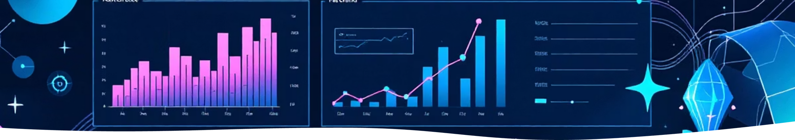
YZ Modelinin Çalışma Prensibi
Model, veri setindeki örnek ve çıkmış LGS sorularından bir “yapısal profil” öğrenir.
Bu profil; zorluk seviyesi, kelime uzunluğu, görsel kullanımı, alt konu dağılımı ve soru kurgusu gibi özelliklerden oluşur.
Yeni bir soru yapısı modele verildiğinde, model bu yapının LGS sorularının bu profilini ne kadar andırdığını hesaplar.
Bu hesap sonucunda 0 ile 1 arasında bir “LGS Uygunluk Skoru” üretilir.
0 → LGS yapısından uzak
1 → LGS yapısına çok yakın
Bu skor, oluşturulacak yeni soruların LGS formatına uygunluğunu yönlendirmek için kullanılır.
Ekip: 2 üye tarafından geliştirildi ve test edildi
Notes:
5

Slide 7
AR Modülü: Teknoloji Altyapısı
Unity 3D
AR Foundation
Mobil Platform
Low Poly Tasarım
Güçlü oyun motoru ve geliştirme platformu
XR Origin ve düzlem algılama teknolojileri
Android ve iOS cihaz desteği
Optimum performans için cartoon stil
Geliştirme Ekibi: 3 üye (1 Lider Geliştirici/Mimari, 2 Senaryo Tasarımı ve Test)
Notes:
6

Slide 8
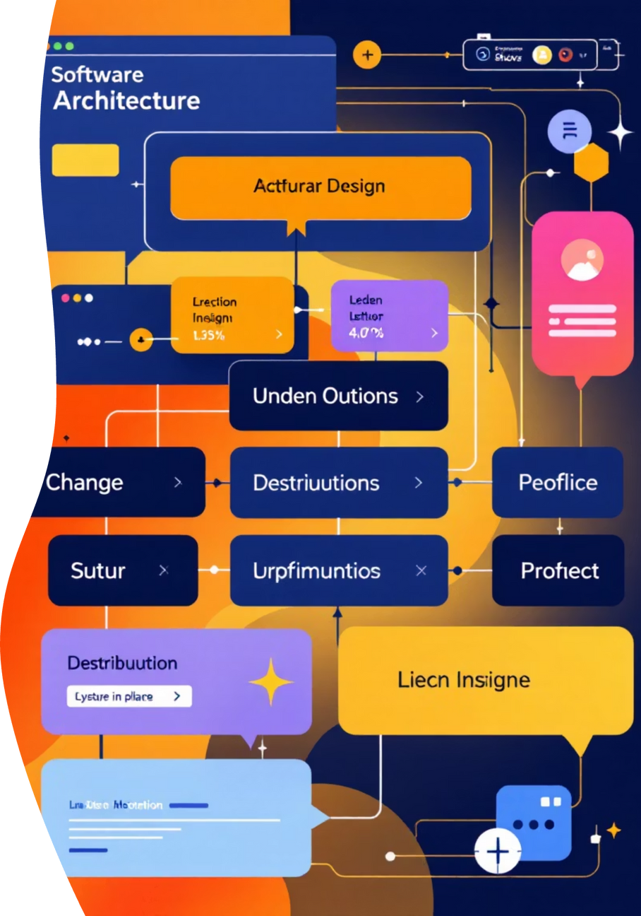



AR Yazılım Mimarisi
Modüler Tasarım Yapısı
Unity geliştiricisi olmayan ekip üyeleri için yeniden kullanılabilir "Level Kit" sistemi oluşturuldu. Bu yaklaşım, senaryo tasarımını kod yazmadan gerçekleştirmeyi mümkün kıldı.
Veri Odaklı Yaklaşım
ScriptableObjects kullanılarak seviye verileri (sorular, cevaplar, diyaloglar) kod değişikliği gerektirmeden yönetildi. Bu yapı, içerik güncelleme sürecini büyük ölçüde hızlandırdı.
Yönetici Sistemleri
Bağımsız Game Manager ve UI Manager sistemleri ile oyun mantığı ve arayüz kontrolü ayrıştırıldı. Singleton pattern ile merkezi yönetim sağlandı.
Notes:
7

Slide 9
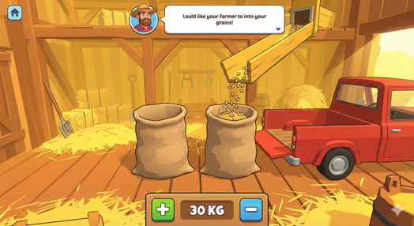

AR Oynanış ve Örnek Senaryo
"Çiftçinin Çuvalları" Senaryosu
Konu: EBOB (En Büyük Ortak Bölen)
Öğrenciler, masa yüzeyinde belirlenen AR düzleminde buğdaylar ve çuvallarla fiziksel olarak etkileşime girer. Senaryo, hasat sonrası ürünlerin eşit şekilde dağıtılması problemini ele alır.
01
Düzlem Algılama
Kamera ile masa taranır
02
Senaryo Başlatma
3D nesneler yerleştirilir
03
Etkileşim
Çuvalları silolara dağıtma
04
Çözüm Kontrolü
Anlık geri bildirim
Notes:
8

Slide 10

Gelecek Vizyonumuz
1
YZ-AR Entegrasyonu
Yapay zeka modelinin AR uygulamasına entegre edilerek dinamik zorluk ayarlaması
2
Play Store Yayını
Uygulamanın geniş kullanıcı kitlesine sunulması ve kullanıcı geri bildirimlerinin toplanması
3
Konu Çeşitliliği
Diğer matematik konularına (Geometri, Cebir) genişleme
4
Öğretmen Paneli
Eğitimciler için analitik ve ilerleme takip sistemi
Teşekkürler! Artırılmış gerçeklik ve yapay zeka ile matematik eğitiminde yeni bir dönem başlatıyoruz.
Notes:
9

